Slide 1
ФЕДЕРАЛЬНОЕ ГОСУДАРСТВЕННОЕ БЮДЖЕТНОЕ ОБРАЗОВАТЕЛЬНОЕ УЧРЕЖДЕНИЕ ВЫСШЕГО ОБРАЗОВАНИЯ
«КРАСНОЯРСКИЙ ГОСУДАРСТВЕННЫЙ МЕДИЦИНСКИЙ УНИВЕРСИТЕТ ИМЕНИ ПРОФЕССОРА В.Ф. ВОЙНО-ЯСЕНЕЦКОГО»
МИНИСТЕРСТВА ЗДРАВООХРАНЕНИЯ РОССИЙСКОЙ ФЕДЕРАЦИИ
ФАРМАЦЕВТИЧЕСКИЙ КОЛЛЕДЖ
Интернет
Лекция №3
Уход за беременными с осложнениями беременности
для обучающихся по специальности
34.02.01– Сестринское дело
Дударь В. Л.
Красноярск 2018

Slide 2
План лекции
1.Основные виды осложнений беременности. Степени риска
2.Роль инфекции в развитии осложнений для матери и плода
3.Методы диагностики, лечения и профилактики невынашивания и патологии плаценты
4.Медикаментозные средства для лечения гестозов (преэклампсия, эклампсия)
5.Течение беременности и родов при заболевании сердечно-сосудистой системы, мочеполовых путей, Rh-отрицательный фактор

Slide 3
Осложнения беременности — патологические состояния в акушерской практике, возникшие в связи с гестацией и нарушающие ее естественное течение.
В случае несоблюдения гигиены, диеты, либо при экстрагенитальной патологии, беременность нередко приобретает патологический характер. Поэтому в женских консультациях и акушерских стационарах у каждой беременной оценивают степень риска возникновения осложнений, связанных с беременностью.
Групп риска три.

Slide 4
Группы риска
1 группа- практически здоровые перво- и повторнородящие (2-3роды), в анамнезе не более 1 аборта и нормальное течение данной беременности.
2 группа (среднего риска) - беременные с гестозом, предлежанием плаценты, анатомически суженным тазом 1 ст., крупным плодом, после оперативного вмешательства на матке, абортов с осложнениями, с экстрогенитальной патологией, первородящие старше 30 лет.

Slide 5
3 группа (высокого риска) - в анамнезе массивные акушерские кровотечения, тяжелые экстрогенитальные заболевания (СН, ревматические и септические эндокардиты, ГБ второй и третьей степени, легочная гипертензия, обострение системных заболеваний соединительной ткани, крови, тяжелое течение гестоза)
Выявление беременных групп высокого риска проводят при первом обращении, за 2-3 недели до предполагаемого срока родов, и в родах, так как возможно перераспределение групп риска.

Slide 6
Осложнения беременности
● невынашивание беременности (самопроизвольные аборты);
ранние гестозы;
поздние гестозы;
заболевания сердечно – сосудистой системы и беременность;
заболевание почек и беременность;
беременность и rh-конфликт.

Slide 7
Самопроизвольный выкидыш
Выкидыши , произошедшие без специального воздействия, называются самопроизвольными.
Самопроизвольным абортом (выкидышем) считается прерывание беременности до 22 нед. Прерывание беременности с 22 нед. на территории РФ считают преждевременными родами ( приказ № 1661 н от 27.12 2012г.) Частота самопроизвольных выкидышей составляет 2—8% от общего числа беременностей.

Slide 8
Предрасполагающие факторы к развитию самопроизвольных выкидышей
Пороки развития половых органов;
Нейроэндокринные нарушения;
Заболевания и аномалии развития плодного яица
Недостаточная функция яичников;
Инфекционные заболевания;
Травмы;
Истмико-цервикальная недостаточность /несостоятельность шейки матки или перешейка/;
Физические и психические травмы

Slide 9
Классификация абортов
По клиническому течению выделяют:
Угрожающий самопроизвольный выкидыш;
Начавшийся самопроизвольный выкидыш;
Аборт в ходу;
Неполный самопроизвольный выкидыш;
Полный самопроизвольный выкидыш;
Инфицированный самопроизвольный выкидыш;
Септический аборт

Slide 10
Угрожающий самопроизвольный выкидыш
Угрожающий самопроизвольный выкидыш характеризуется незначительными ноющими, иногда схваткообразными болями внизу живота и в области крестца.
При осмотре: цервикальный ( шеечный) канал закрыт, тонус матки повышен, кровянистые выделения из половых путей отсутствуют.
В данном состоянии беременность можно сохранить. Беременную госпитализируют в гинекологическое отделение, создают лечебно-охранительный режим с соблюдением эмоционального и полового покоя.

Slide 11
Медикаментозная терапия
1. Спазмолитики ( средства, понижающие возбудимость матки) - но-шпа в\м или в таблетках, свечи с папаверином в прямую кишку.
2.Гормональные препараты: дюфастон, утрожестан и др. по схеме.
3. Витаминотерапия (фолиевая к-та, витамин Е. поливитамины с микроэлементами для беременных)
4. физиотерапевтическое лечение (электрофорез с магнием, эндоназальная гальванизация.)

Slide 12
Начавшийся самопроизвольный выкидыш
Начавшийся самопроизвольный выкидыш характеризуется схваткообразными болями внизу живота и небольшими кровянистыми выделениями из половых путей. Наличие кровянистых выделений указывает на отслойку плодного яйца от стенок матки на небольшом участке.
При осмотре: цервикальный канал закрыт или слегка приоткрыт, величина матки соответствует сроку беременности. При незначительных кровянистых выделениях беременность можно сохранить.
Лечение в гинекологическом отделении. Создание эмоционального и полового покоя. Постельный режим.

Slide 13
Медикаментозная терапия:
Спазмолитики: но-шпа, папаверин
Кровеостанавливающие препараты: викасол в\м, дицинон в\м.
Гормональная терапия: дюфастон по схеме
Анальгетики для купирования боли
Витамины

Slide 14
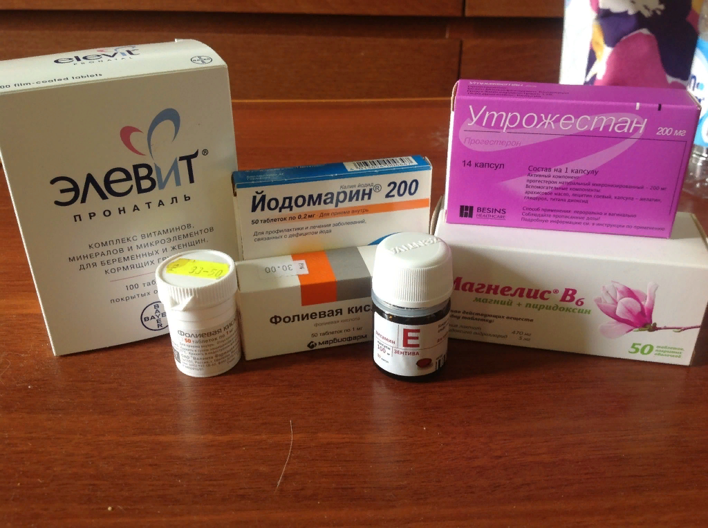

Slide 15
Н Е Л Ь З Я !!!
Прикладывать лёд на низ живота, так как это усилит маточное сокращение и кровотечение т. е. будет способствовать дальнейшему прерыванию беременности

Slide 16
Аборт в ходу
Характерны схваткообразные боли в низу живота, обильные кровянистые выделения из половых путей. Канал шейки матки раскрыт. Отслоившееся плодное яйцо выталкивается из полости матки , усиливая кровотечение.
Сохранение беременности невозможно!
Лечение: срочная госпитализация в гинекологическое отделение и проведение раздельного диагностического выскабливания
полости матки.

Slide 17
Неполный самопроизвольный выкидыш
Характеризуется обильными кровянистыми выделениями из половых путей со сгустками крови .Плодное яйцо отслаивается от стенок матки и частично выходит из неё.
При осмотре: цервикальный канал открыт до 2 см, матка мягковатая, не соответствует сроку беременности.
Лечение: срочная госпитализация в гинекологическое отделение и проведение раздельного диагностического выскабливания
полости матки.

Slide 18
Полный самопроизвольный выкидыш
Плодное яйцо полностью выходит из полости матки.
При осмотре : цервикальный канал закрыт, кровянистые выделения из половых путей отсутствуют, матка обычных размеров.
Лечение: необходимо провести раздельное диагностическое выскабливание полости матки с целью удаления возможных остатков плаценты во избежание образования плацентарных полипов.

Slide 19
Инфицированный аборт
Чаще внебольничный, криминальный аборт.
Различают :
Неосложненный лихорадочный аборт
Осложненный лихорадочный аборт (инфекция выходит за пределы матки , но ограничена малым тазом)
Септический аборт (инфекция генерализованная)

Slide 20
Понятие токсикоза и гестоза
Токсикоз –
осложнение беременности на ранних сроках (до 12-14 недели беременности)
Гестоз – осложнение беременности на поздних сроках (после 20 недель беременности)

Slide 21
Осложнения беременности
РАННИЕ
ПОЗДНИЕ
Развиваются в первой
половине беременности
(с первых дней до 12-14 недель)
Развиваются во второй половине беременности (после 20 недель)
РЕДКИЕ
ФОРМЫ
На любых сроках беременности

Slide 22
Токсикозами беременных называют заболевания, возникающие в связи с развитием плодного яйца при нарушении процессов адаптации организма женщины к беременности.
Предрасполагающие факторы развития токсикозов беременных
Экстрагенитальные заболевания (особенно заболевания ЖКТ и обмена веществ)
Гормональные нарушения
Болезни гениталий

Slide 23
Патогенез токсикозов беременных
Патогенез токсикозов связан с обменными нарушениями: голоданием, безвоживанием организма
К токсикозам относятся:
Рвота беременной;
Слюнотечение (птиализм)

Slide 24
Классификация токсикоза
По степени тяжести рвота беременных подразделяется на 3 степени.
Рвота легкой степени (3 - 5 раз в сутки), в основном по утрам или после приема пищи.
Общее состояние удовлетворительное.
АД неустойчивое, пульс слегка учащен, до 90 уд. в мин. ,масса тела не снижается, температура и диурез в пределах нормы.

Slide 25
Рвота умеренной степени (6 - 12 раз в сутки) независимо от приема пищи
отмечается: общая слабость, снижение массы тела, снижение АД, учащение пульса до 100-120 уд в мин., снижение диуреза.
Происходят изменения в углеводном, жировом, водно-солевом, электролитном обменах.

Slide 26
Чрезмерная рвота (до 25 раз в сутки) - возникает тяжелая интоксикация организма.
Резко нарушаются все виды обмена веществ, АД снижено до 80 мм.рт.ст., гипертермия до 38 градусов Цельсия, тахикардия до 120 ударов в минуту, резко снижается масса тела, появляется запах ацетона изо рта, в моче белок.
Обнаруживаются признаки поражения ЦНС: бред, эйфория, кома.

Slide 27
Слюнотечение (птиализм) редко возникает, как отдельная форма заболевания. Чаще сопровождает рвоту беременных.
Общее количество слюны в некоторых случаях достигает от 500 до 1000мл. Это приводит к обезвоживанию организма, мацерации кожи лица, образованию трещин в углах рта, отрицательно влияет на психику беременной.

Slide 28
Уход за беременной с токсикозом.
Условия необходимые для беременной:
Светлое хорошо проветриваемое помещение;
Частая смена белья;
Поддержание гигиенического состояния кожи и полости рта;
Питание дробное, небольшими порциями (5-7 раз в сутки).

Slide 29
5. Если пища не удерживается, проводится интенсивная инфузионная терапия, питательные клизмы. Перед питательной клизмой обязательно освобождают прямую кишку с помощью очистительной клизмы.
6. По назначению врача ректальное введение лекарственных средств, также после очистительной клизмы.
7. Контроль за диурезом.
8. Введение лекарственных препаратов по назначению врача

Slide 30
Лекарственные препараты
Противорвотные препараты:
дроперидол, церукал,торекан.
белковые препараты: плазма, альбумин
Проводят инфузионную терапию раствором гемодеза,смесью аминокислот, полиглюкином, в/в.
Седативные и снотворные препараты:
раствор димедрола, раствор дипразина в/м
Витамины группы В: В1, В2 ,В6, витамин С, кокарбоксилазу

Slide 31
Лечение слюнотечения
Лечение слюнотечения аналогично лечению при рвоте беременных
С целью уменьшения секреции слюнных желез назначают :
0,1% раствор атропина по 1,0 в/м.
Частое полоскание полости рта раствором шалфея, ромашки, коры дуба,1% раствором ментола.

Slide 33
Гестоз (ОПГ-гестоз)
это осложнение физиологически протекающей беременности, характеризующееся глубоким расстройством функции жизненно важных органов и систем, развивающееся, как правило, после 20 недель беременности и в первые 2-3 дня послеродового периода, которое обусловлено нарушением структуры, микроциркуляции и функции плаценты.
.

Slide 35
Гестозы подразделяются на:
«Чистые»– возникают у беременных среди полного здоровья и отсутствия экстрагенитальной патологии (20-30%).
«Сочетанные» - возникают на фоне экстрагенитальной патологии (эндокронопатии, заболевания почек, печени, гипертонической болезни, гипотонии, нарушений жирового обмена).
Факторы, предрасполагающие к развитию гестоза:
1. Социально-биологические;
2. Отягощенный акушерско-гинекологический анамнез;
3. Экстрагенитальная патология

Slide 36
Классификация гестозов
Отеки
Гестоз различной степени тяжести:
-легкой степени ( до 7 баллов)
-среднетяжелой степени (8-11 баллов)
-тяжелой степени (12 баллов и более)
Преэклампсия
Эклампсия
Для оценки степени тяжести гестоза пользуются шкалой Гоке Р. в модификации Г. М. Савельевой

Slide 38
Лабораторно – инструментальные исследования (обязательные методы обследования)
измерение динамики массы тела;
измерение АД на обеих руках и пульса;
контроль диуреза;
клинический анализ крови;
клинический анализ мочи;
анализ суточной мочи на белок;
биохимический анализ крови;
анализ мочи по Зимницкому, Нечипоренко;

Slide 39
Гестоз легкой степени (начавшийся)
начинается с 35-36 недель;
состояние удовлетворительное, отмечается небольшая слабость, утомляемость, повышенная жажда,
патологическая прибавка массы тела, небольшие отеки, снижение диуреза, никтурия;
артериальное давление 130/85 -140/90 мм.рт.ст;
протеинурия не более 1г/л;
признаки плацентарной недостаточности в
состоянии компенсации;
Показана госпитализация и лечение.

Slide 40
Гестоз средней степени тяжести ( развившийся)
начинается в 30-34 недели;
состояние средней тяжести или тяжелое;
отеки локальные или генерализованные;
артериальное давление 140/90;150-/100;160-/105мм.рт.ст;
протеинурия 1-3 г/л;
диурез снижен на 30%;
гипопротеинемия, тромбоцитопения, снижение гемоглобина, СОЭ, повышение вязкости крови, развитие ДВС;

Slide 41
Плод отстает в развитии на 1-2 недели;
Хроническая внутриутробная гипоксия плода;
Преждевременное созревание плаценты;
Любой провоцирующий фактор (стресс, боль, нарушение питания, водная и солевая нагрузка, неадекватное лечение) могут привести к развитию преэклампсии и эклампсии
Необходимо лечение и решение вопроса о возможном родоразрешении.

Slide 42
Тяжелый гестоз:
всегда сочетанный;
начало в 22-24-27 недель;
длительность течения 4-5 недель;
состояние тяжелое, жалобы на плохое самочувствие, тревожный сон, нехватку воздуха, одышку, сердцебиение, раздражительность, парестезии;
отеки генерализованные;
артериальное давление 140/90- 160/100-170/110 и выше;

Slide 43
протеинурия превышает 3г;
диурез снижен на 40%;
гипопротеинемия (ниже 60 г/л);
прогрессирует тромбоцитопения;
развивается хронический ДВС;
в ан. мочи определяются цилиндры, эритроциты, бактерии;
преждевременное созревание плаценты на 3-4 недели;
хроническая гипоксия плода и задержка роста плода на 3-4 недели;
показано быстрое и бережное родоразрешение.

Slide 44
Преэклампсия - критическое, но обратимое состояние, которое предшествует самой тяжелой форме гестоза -эклампсии.

Slide 45
Клиника преэклампсии
состояние тяжелое;
генерализованные отеки;
артериальное давление 170/110 и выше:
выраженная протеинурия;
кожные покровы бледные, иногда отмечается мраморность кожи, кожный геморрагический синдром в виде петехий;
заторможенность, вялость, сонливость или эйфория;

Slide 46
головная боль, головокружение, ощущение тяжести в области лба, затылка, шум в ушах;
тошнота, рвота;
боли в эпигастральной области;
диурез снижен (600 мл и ниже);
тахикардия 120-130 уд/мин;
нарушение зрения («мелькание мушек» перед глазами, туман, сетка);
нарушение сна;
Немедленное родоразрешение.

Slide 47
Эклампсия – это конечная стадия тяжелого гестоза, которая характеризуется потерей сознания, отсутствием реакции на внешние раздражители и быстрое развитие судорожного синдрома. Течение приступа делится на 4 периода.

Slide 48
Предсудорожный период
Появляются мелкие фибриллярные подергивания мышц лица, спускающиеся на мышцы шеи и верхних конечностей, веки закрываются, иногда выглядывают белки глаз, происходит потеря сознания. Продолжительность до 30 секунд.

Slide 49
Период тонических судорог
Наблюдаются судорожные сокращения мышц всего тела, тело вытягивается, напрягается, голова несколько откидывается назад (тоническая судорога), дыхание прекращается, пульс на периферических сосудах не определяется, развивается периферический цианоз. Продолжительность 30-40 секунд.

Slide 50
Период клонических судорог
Появляются сильные судорожные сокращения всех групп мышц лица, туловища, конечностей. Через 40 секунд судороги ослабевают и прекращаются. Восстанавливается хриплое, судорожное дыхание, тахипное, изо рта отделяется пена, окрашенная кровью за счет прикусывания языка, слизистых оболочек губ во время приступа.

Slide 51
Период разрешения приступа
Происходит полное прекращение судорог, иногда восстанавливается сознание, чаще отмечается переход в коматозное состояние или следующий судорожный приступ.
Во время приступа никаких мероприятий не проводить, только удерживать пациентку.
Уложить больную на ровную поверхность;
Повернуть голову в сторону;
Восстановить дыхание (роторасширитель, языкодержатель, воз­духовод);
Аспирировать содержимое полости рта, верхних дыхательных путей.
Срочно вызвать врача с начала приступа!

Slide 53
Сульфат магния – золотой стандарт печения гестоза- оказывает легкий наркотический эффект, мочегонное, гипотензивное, противосудорожное, спазмолитическое действие и снижает внутричерепное давление.
Гипотензивные препараты назначают при систолическом АД больше исходного на 30 мм.рт.ст., при диастолическом больше на 15 мм.рт.ст.
При гестозе легкой и средней степени проводят монотерапию, при тяжелой степени-комплексную.

Slide 54
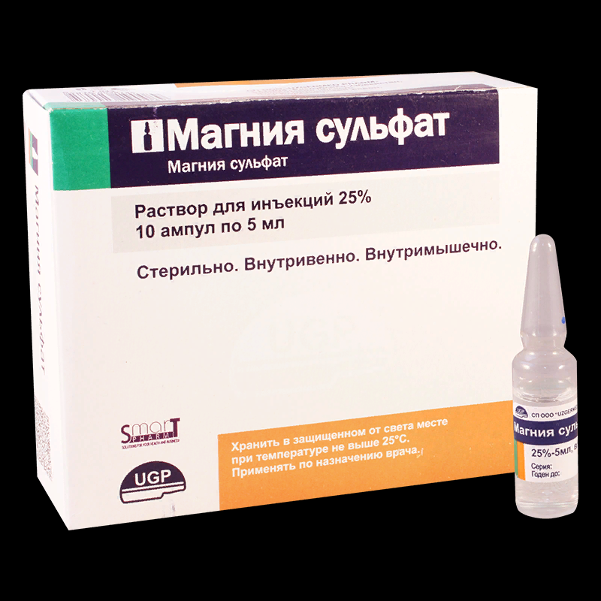

Slide 55
Редкие формы гестозов
гепатопатия;
дерматозы;
хорея;
тетания беременных;
артропатия;
остеомаляция;
бронхиальная астма.

Slide 56
Заболевания сердечно – сосудистой системы и беременность.
Среди всех заболеваний внутренних органов у беременных первое место занимает патология сердечно – сосудистой системы.
В основном это приобретенные пороки сердца ревматического происхождения, гипертоническая болезнь, артериальная гипотония, оперированное сердце, варикозное расширение вен, тромбофлебит. Эти беременные относятся к группе повышенного риска и дополнительно наблюдаются кардиологом и подлежат 3-х кратной госпитализации:

Slide 57
I – до 12 недель для уточнения диагноза и решения вопроса о возможности вынашивания беременности;
II – 28-32 недели (период наибольшей нагрузки на сердце) – наблюдения, по показаниям - лечение;
III – в 37-38 недель – для подготовки к родам и родоразрешениям.
При ухудшении состояния госпитализируется вне зависимости от срока беременности.

Slide 58
Принципы ухода за беременными с ССП
беременной предоставляют функциональную кровать.
физический и психологический покой, полноценный сон.
диета, ограничение жидкости до 800 мл в сутки, соли до 3 грамм в сутки.
ежедневное измерение температуры, давления, диуреза (записывают в историю родов).
жалобы на нехватку воздуха, одышку, слабость могут свидетельствовать о сердечной недостаточности, покашливание – отёк лёгких.
при появлении этих жалоб немедленно сообщить врачу.

Slide 59
Заболевание почек и беременность.
Наиболее частым заболеванием является пиелонефрит – неспецифический воспалительный процесc с преимущественным поражением интерстициальной ткани почек и чашечно-лоханочной системы.
Существовавший ранее пиелонефрит может обостряться и протекать в хронической или латентной формах. Либо возникнуть впервые – гестационный пиелонефрит. Источником инфекции может быть: нарушения уродинамики, воспалительные заболевания мочеполовой системы, кариес, фурункулы и прочее. Чаще пиелонефрит развивается во второй половине беременности (22-28 недель).

Slide 60
Лечение: только в стационаре.
Клиника: внезапное начало, высокая температура, ознобы, интоксикация организма, боли в поясничной области с иррадиацией по ходу мочеточника в паховую область, бедро.
Основа лечения – антибиотикотерапия в зависимости от срока беременности, а также витамины, спазмолитики, антигистаминные препараты, инфузионная терапия.

Slide 61
Уход:
Постельный режим в период высокой температуры.
Позиционная терапия( коленно- локтевое положение).
Диета (обильное питье – до2 литров в сутки, растительные диуретики и антисептики (почечный чай, хвощ, петрушка, клюква).
Следить за ежедневным опорожнением кишечника.

Slide 62
Беременность и Rh-конфликт.
Существует 2 вида изосерологической несовместимости:
По Rh фактору (а/г гр «Д» (85%), «С», «Е»).
По АВО а/г (реже).
Чаще гемолитическая болезнь развивается в результате несовместимости по «Д» фактору.

Slide 63
Пути иммунизации
попадание фетального крови (30мл) в кровоток матери, в результате происходит иммунизация женщин с Rh(-) при беременности Rh(+) плодом (в родах, послеродовом, раннем послеродовом периоде)
У женщин Rh(-), если I беременность протекает с гестозом, то даже если не идёт Rh конфликт, то идёт иммунизации.
аборт
переливание крови, без учета Rh принадлежности.
вакцинация (из сывороток попадают а/m в кровь).

Slide 64
После I беременности около10% женщин иммунизированы.
Иммунизация -происходит в течении первых 72часов после родов, когда формируется антитела к Rh-антигену и циркулируют в крови всю жизнь. При последующей беременности антитела через плаценту попадают к плоду, развивается иммунологическая реакция а/г - a/m , что приводит к разрушению клеточных мембран эритроцитов т.е. к гемолизу эритроцитов – изменению в структуре Hb -> увеличению % билирубина в сыворотке крови плода -> развивается гемолитическая болезнь
1) ядерная форма
2) анемическая форма (наиболее лёгкая)
3) отёчная форма ( отёк п/к, гидроперикард, асцит, гидроторакс).

Slide 65
Неправильное положение плода
Наблюдается при многоплодии, многоводии, перерастяжении матки, при узком тазе, предлежании плаценты, седловидной матке. Различают:
Поперечное положение плода, при котором ось плода образует с продольной осью матки прямой (или почти прямой) угол.
Косое – ось плода пересекает ось матки под острым углом. В первом и втором случаях родоразрешение путём операции кесарева сечения.

Slide 66
Тазовое предлежание(3,5%) .
Ягодичное предлежание – чисто ягодичное,
Смешанное ягодичное предлежание – ягодицы обращены к просвету таза матери вместе с ножками, согнутыми в тазобедренных и коленных суставах.
Ножное предлежание – (полное и неполное) .

Slide 67
Тактика наблюдения и ведения беременной с Rh (-) принадлежностью крови.
всем женщинам при поступлении на учёт определяют Rh фактор и Rh принадлежность полового партнера. Если у женщины Rh(-) и у мужчины Rh(-), то риск снижен, если у женщины Rh(-) и у мужчины Rh(+), то риск повышен.
титр антител исследуется каждый триместр беременности (при нормальном её течении) при осложнениях – в Iтриместре. - 1раз в месяц, до 32 недель - 2раза в месяц, с 32 недель – 1 раз в месяц.

Slide 68
проводится 3 курса неспецифической десенсибилизирующей терапии по 10-12 дней (в 10-12 недель, 24-25 недель, 32-33 недели)
дополнительные методы десенсибилизации (подсадка кожного лоскута мужа, плазмофорез, гемосорбция)
досрочная госпитализация женщин с Rh-конфликтом в 34-35 недель, родоразрешение в 37-38 недель

Slide 69
Абсолютные показания к кесареву сечению
Абсолютно узкий таз;
Клинически несоответствие размеров таза и головки плода;
Полное предлежание плаценты;
Неполное предлежание плаценты при сильном кровотечении;
Угроза разрыва матки;

Slide 70
Преждевременная отслойка нормально расположенной плаценты;
Опухоли шейки матки и малого таза;
Тяжелая экстрагенитальная патология;
Грубые рубцы на матке и шейки;
Выраженное варикозное расширение вен влагалища и вульвы;
Беременность при экстракорпоральном оплодотворении (ЭКО)
Тяжелые гестозы

Slide 72
Контрольные вопросы для закрепления
1.Причины и признаки невынашивания.
2. Методы диагностики, лечения и профилактики гестозов.
3. Течение беременности и родов при заболевании сердечно-сосудистой системы, мочеполовых путей, Rh-отрицательный фактор.
4. Медикаментозные средства для лечения гестозов.

